Slide 1
Week01 발표
Tensor Manipulation 1,2
이경선

Slide 2
텐서를 배우는 이유
파이토치에서 사용하는 기본적인 자료 구조
입력, 출력, 모델의 매개변수를 텐서를 이용하여 encode 한다.
Numpy
PyTorch
Array
Tensor

Slide 3
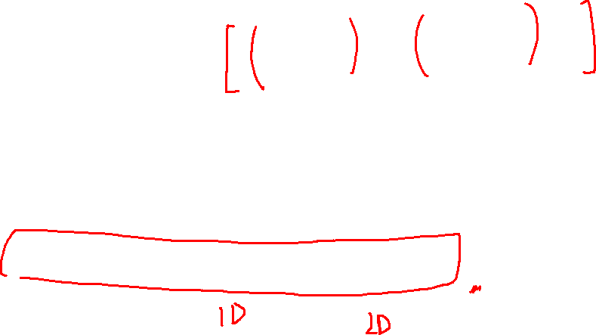
텐서란?
0
[0,1]
[[1 2]
[3 4]]
[ [1 2] [ [1 2]
[3 4] ] [1 3] ]
[
]
Scalar
Rank=0
Vector
Rank=1
Matirx
Rank=2
Tensor
Rank=3

Slide 4
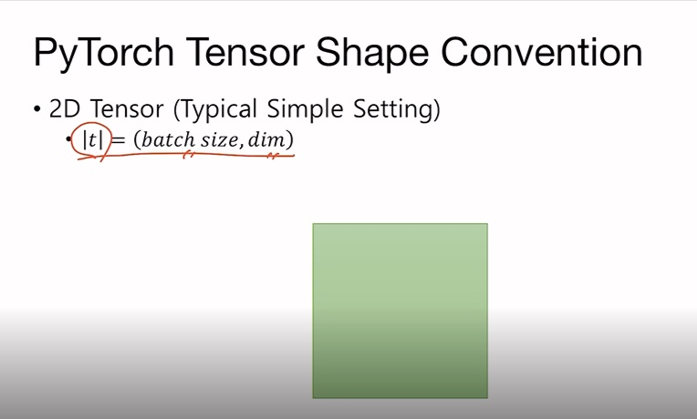
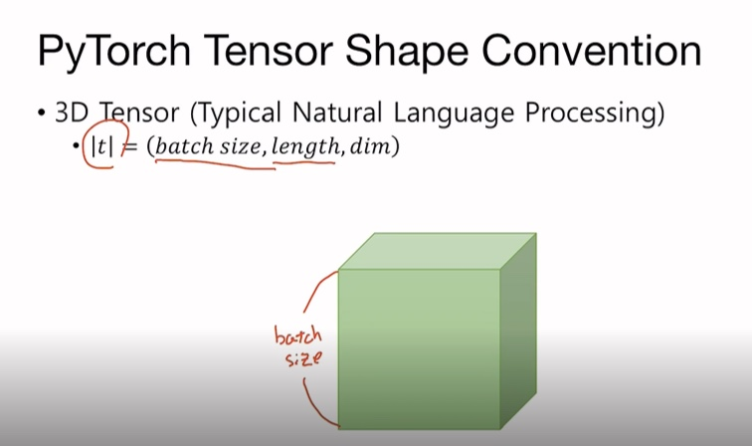
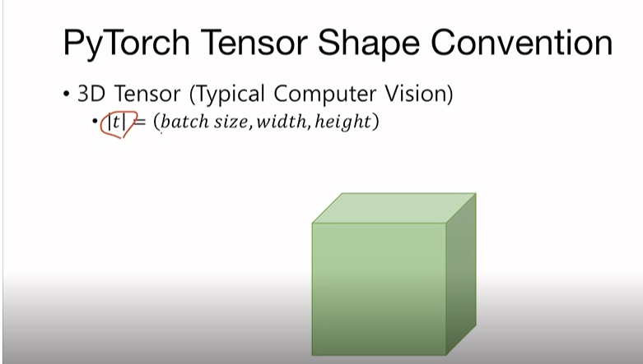
새로운 용어 설명

Slide 5
새로운 용어 설명

Slide 6
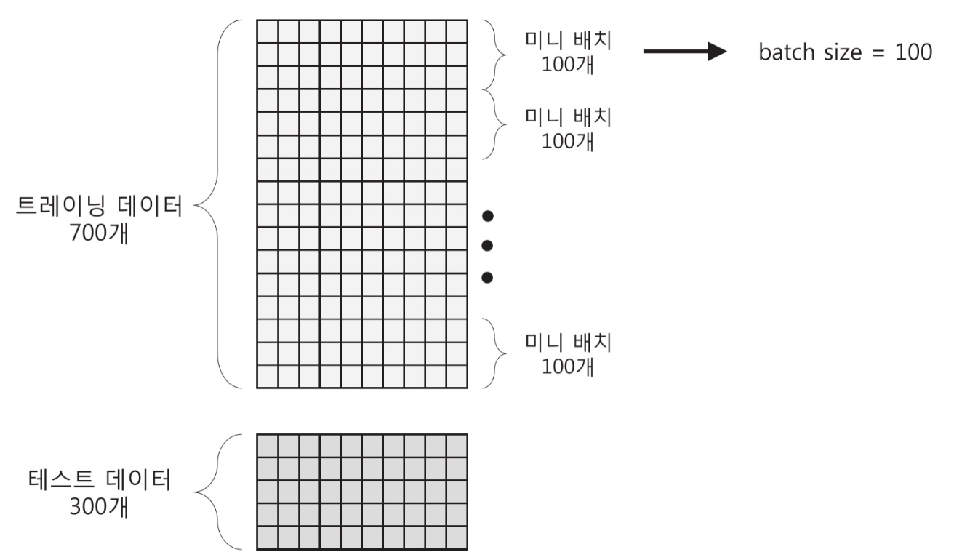
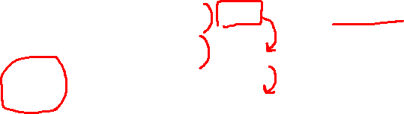
새로운 용어 설명
Batch size

Slide 7
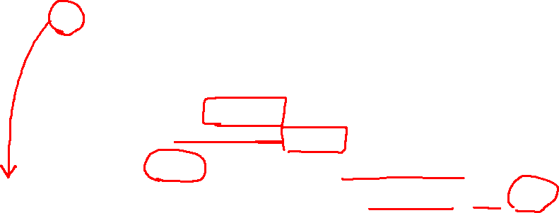
새로운 용어 설명
길이가 4인 벡터 [1,2,3,4]*100개 training set
전체 훈련 데이터의 크기: 100*4 (2D Tensor)
100개 중 16개씩 꺼내서 처리 >> Batch size=16
컴퓨터가 한번에 처리하는 2D 텐서의 크기 = batchsize*dim=16*4

Slide 8
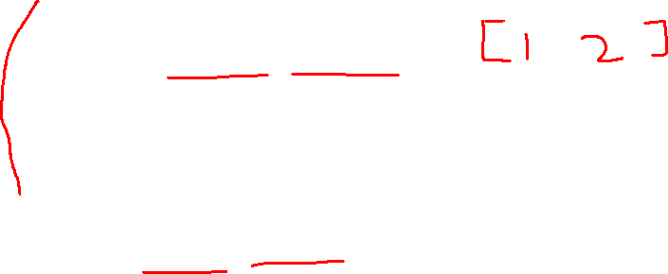
새로운 용어 설명
Computer Vision: 숫자로 이루어짐
NLP: 자연어 처리 분야, 언어로 이루어짐

Slide 9
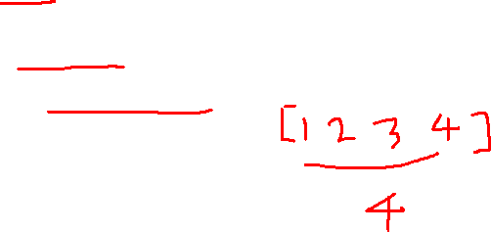
새로운 용어 설명
Length: 문장의 길이=단어의 개수
Dim: 단어 벡터의 차원
NLP: 자연어 처리 분야, 언어로 이루어짐

Slide 10
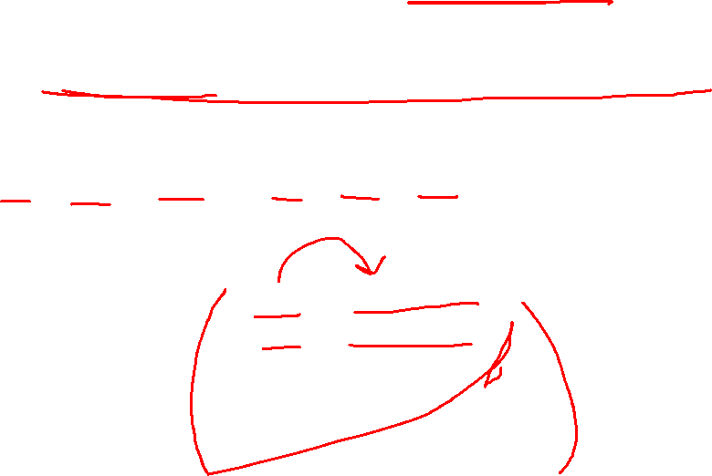
NLP 에서의 3D텐서 예시
[ [나는 커피를 좋아해],[나는 우유를 좋아해],[너는 커피를 싫어해] ]
[ [‘나는’‘커피를’‘좋아해’],[‘나는’‘우유를’‘좋아해’],[‘너는’‘커피를’‘싫어해’] ]
‘나는’ = [0.1,0.2,0.3]
‘너는’ = [0.1,0.3,0.8]
‘커피를’ = [0.4,0.5,0.6]
‘우유를’ = [0.4,0.5,0.7]
‘좋아해’ = [0.8,0.9,0.1]
‘싫어해’ = [0.8,0.9,0.2]

Slide 11
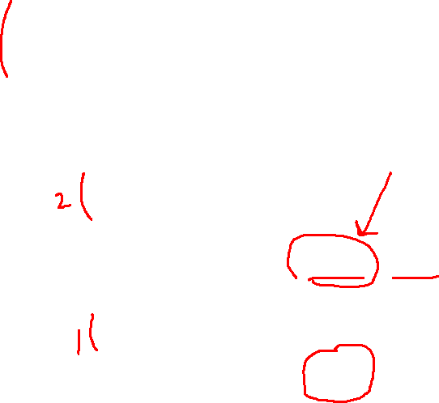
NLP 에서의 3D텐서 예시
[[[0.1, 0.2, 0.3], [0.4, 0.5, 0.6], [0.8, 0.9, 0.1]],
[[0.1, 0.2, 0.3], [0.4, 0.5, 0.7], [0.8, 0.9, 0.1]],
[[0.1, 0.3, 0.8], [0.4, 0.5, 0.6], [0.8, 0.9, 0.2]]]
첫 번째 배치
[[[0.1, 0.2, 0.3], [0.4, 0.5, 0.6], [0.8, 0.9, 0.1]],
[[0.1, 0.2, 0.3], [0.4, 0.5, 0.7], [0.8, 0.9, 0.1]]]
크기 2*3*3 Tensor
두 번째 배치
[[[0.1, 0.3, 0.8], [0.4, 0.5, 0.6], [0.8, 0.9, 0.2]]]
크기 1*3*3 Tensor

Slide 12
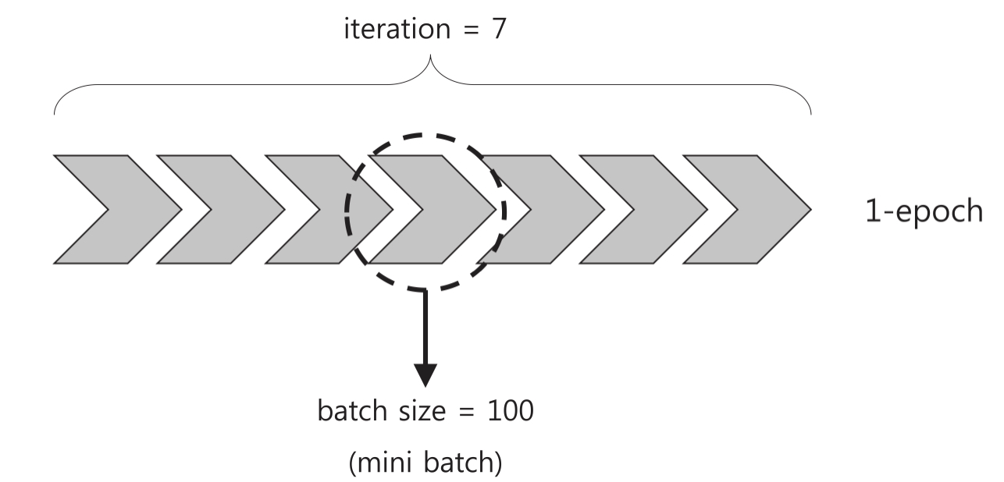
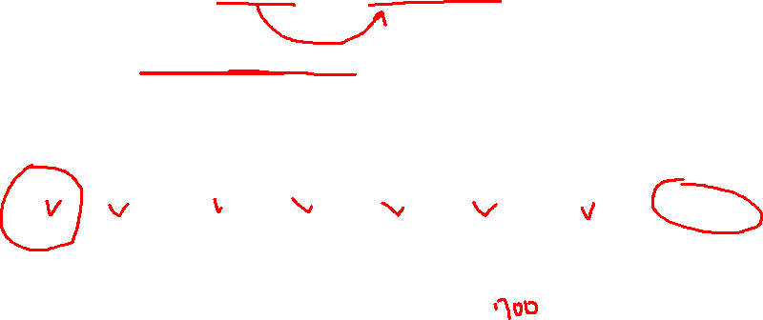
새로운 용어 설명
Eboch 와 iteration

